Slide 1
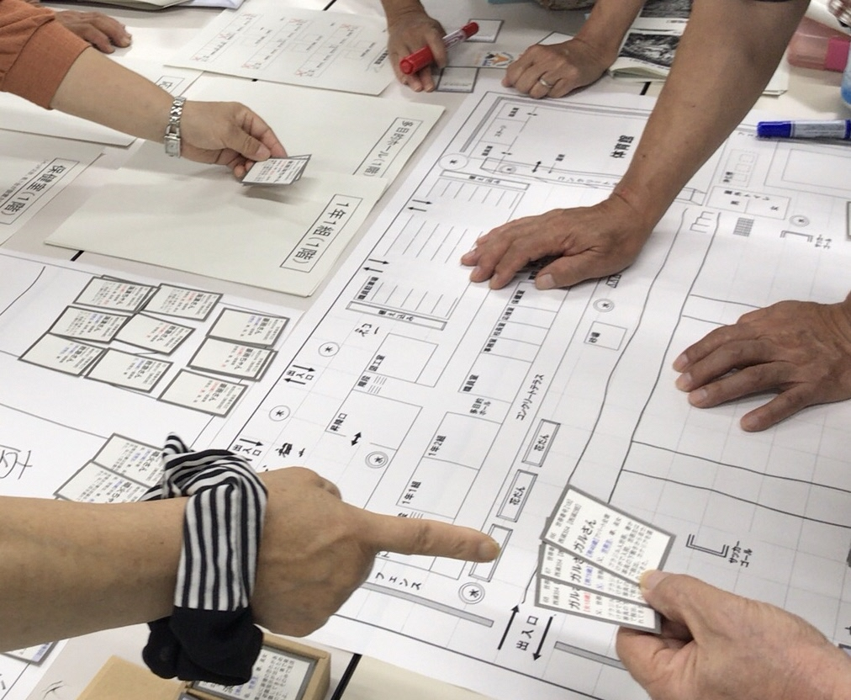
～避難所ＨＵＧ～
Notes:
1
1
「避難所HUG」と呼ばれる避難所運営ゲームを行います。

Slide 2
Ｈｉｎａｎｚｙｏ 避難所
Ｕｎｅｉ 運営
Ｇａｍｅ ゲーム
頭文字をとって『ＨＵＧ』！
単純ですが、単語の意味は「抱きしめる」！
大地震が発生した後に開設される避難所の様子
を体験していただき、『避難所とはどういった
ところか』を実感し、自分たちの地域に置き換
えて考えるきっかけにしていただきます。
Notes:
10
10
避難所の「Ｈ」、運営の「Ｕ」、ゲームの「Ｇ」の頭文字をとって「HUG」（ハグ）と読みます。
「HUG」とは、英語で抱きしめるという意味です。
避難者をやさしく受け入れる避難所のイメージでゲームに取り組んで頂ければと思います。
大地震が発生した後に開設される「避難所」の様子をゲームを通して体験していただき、
『避難所とはどういったところか』を実感していただきたいと思います。

Slide 3
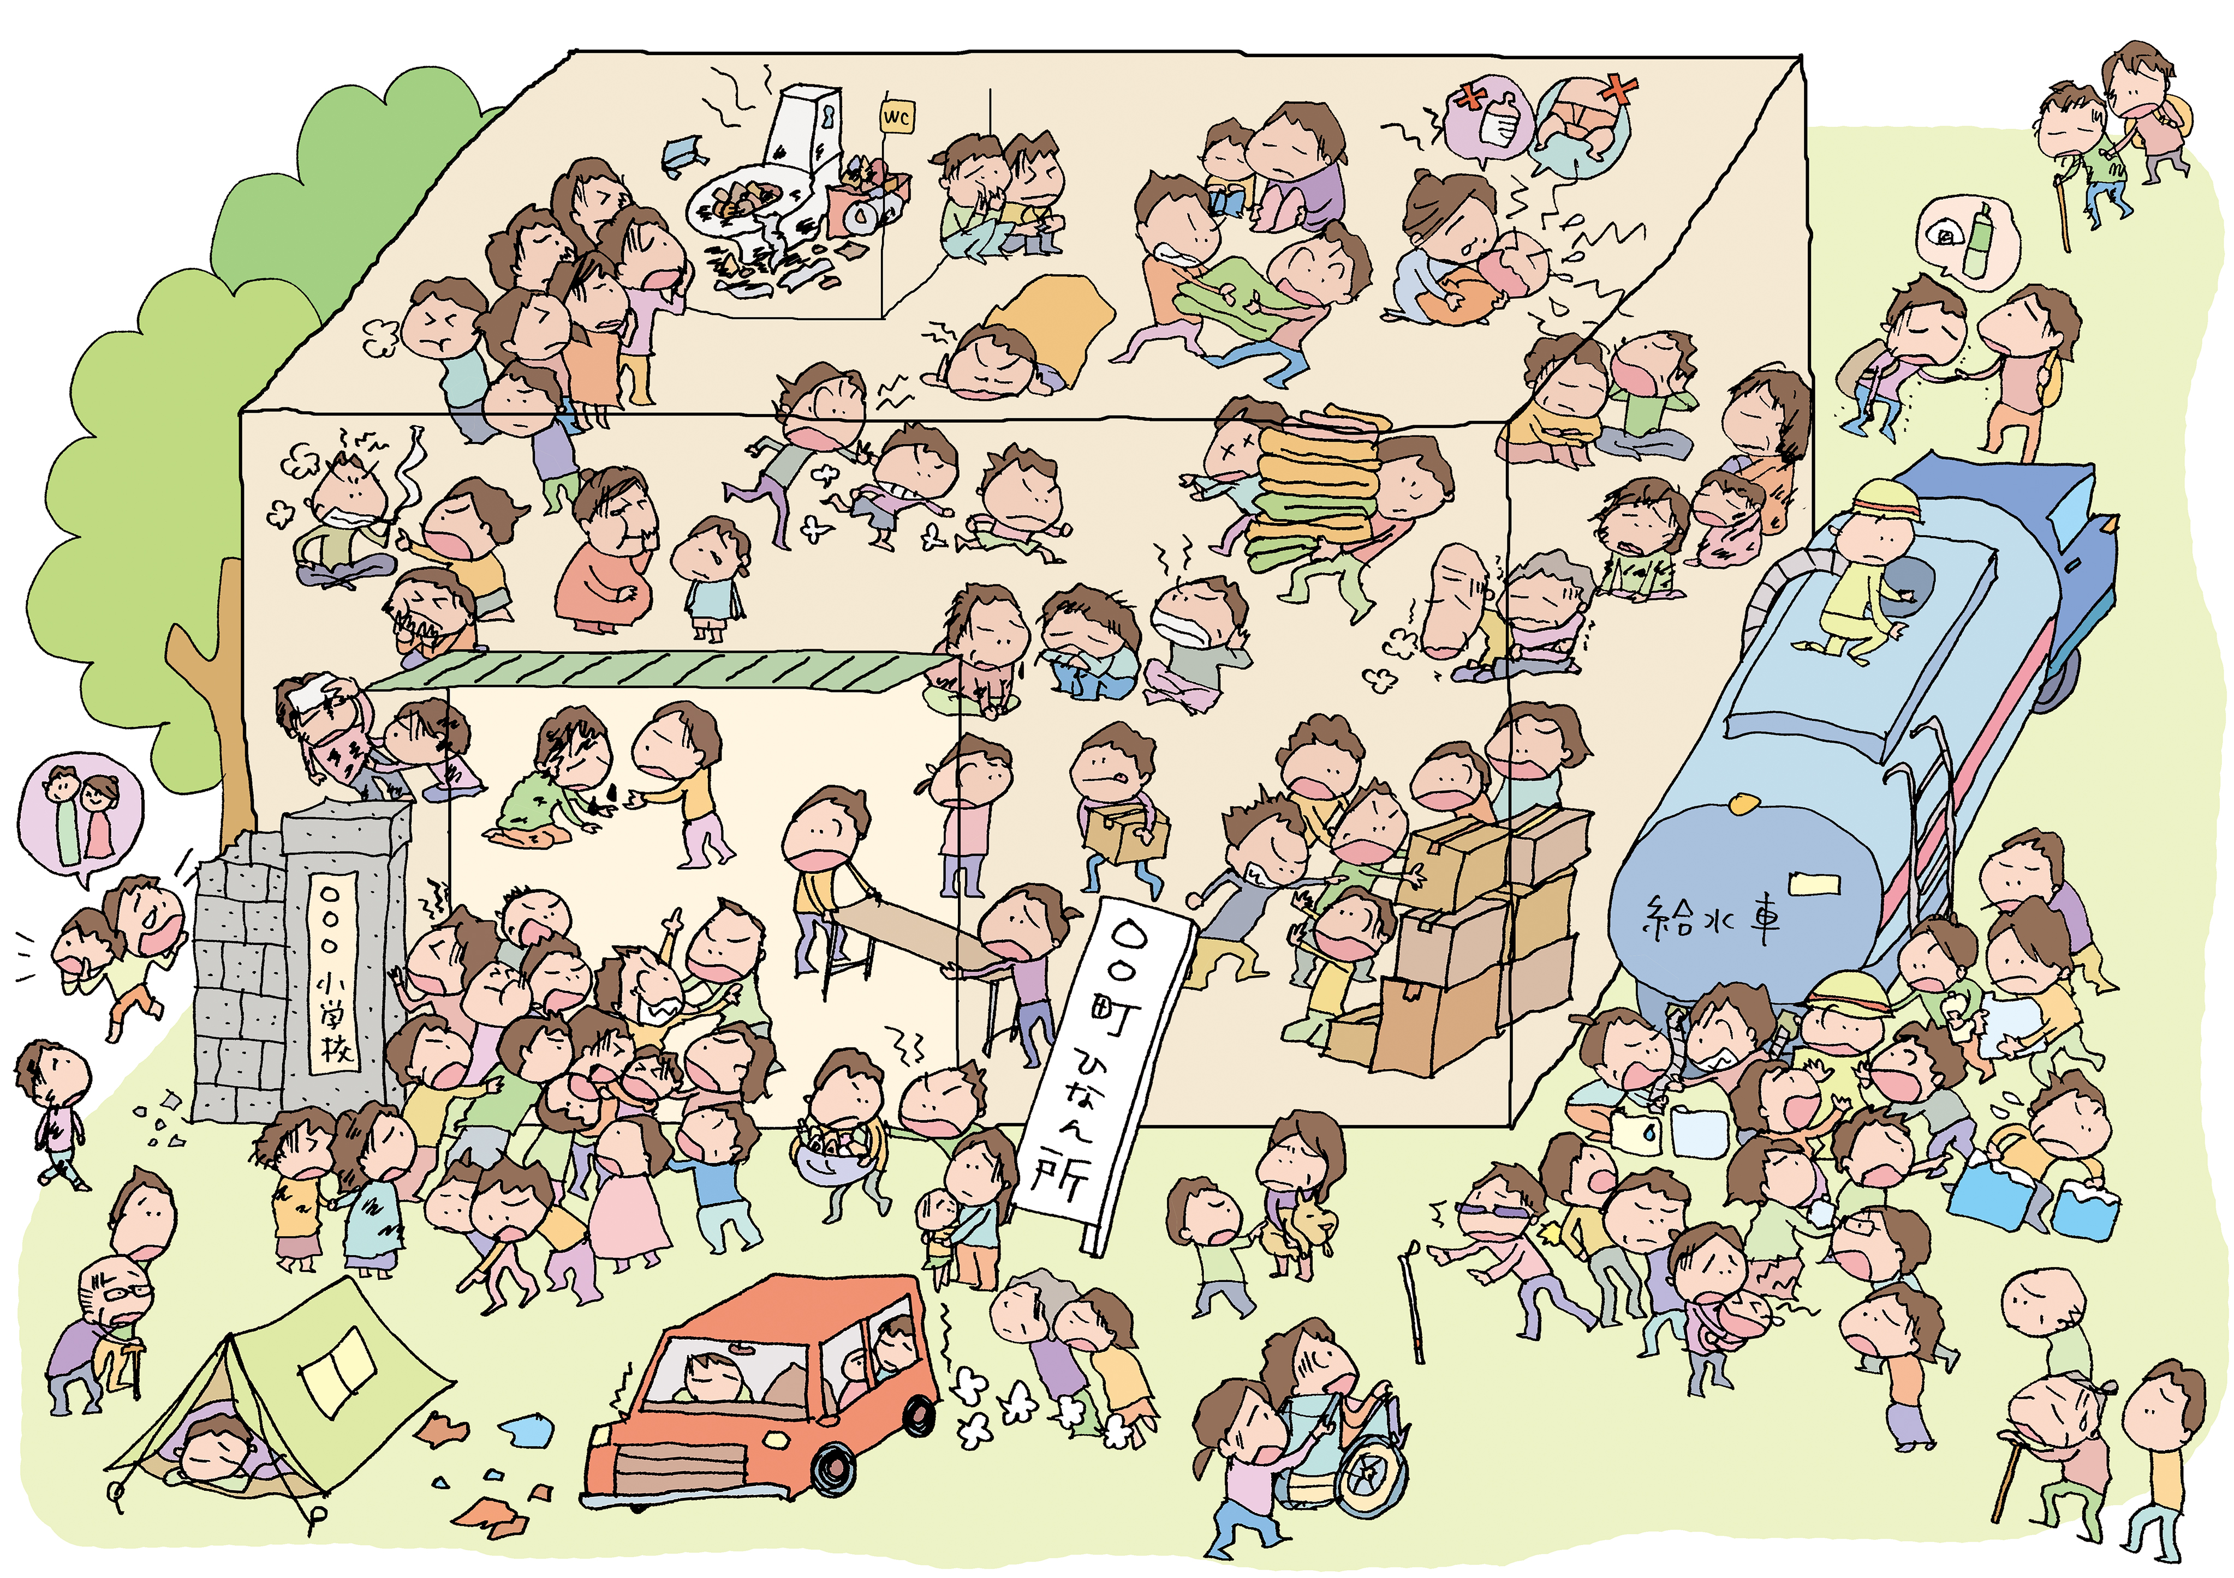
避難所のイメージ
さまざまな事情を抱えた
避難者が集まってくる
高齢者
乳幼児
妊婦
車椅子の人
外国人
体調不良の人
家が全壊した人
親を亡くした子供
…
どこにどのように入ってもらうか
Notes:
15
15
これが、大地震発生後の避難所のイメージです。
さまざまな事情を抱えた避難者が集まってきます。
老人、乳幼児、妊婦さん、外国人、親を亡くした子供など様々な方がいます。
「避難所HUG」では、避難所のどこにどのように入ってもらうかを考えます。

Slide 4
避難所運営に必要なこと
・組織づくり（役割分担）、居住組
・部屋割り、名簿の作成
・避難所運営本部の設置
・マスコミからの取材、問い合わせへの対応
・食料、物資の受け入れ、配給
・炊き出し、ごみ、風呂、ペット、トイレ
・ボランティアの受け入れ
・・・
Notes:
13
13
避難所の運営のために必要だと思われることを挙げてみました。
避難所の組織作り（役割分担）から、部屋割り、取材などのマスコミ対応、
食糧や物資の受け入れ、炊き出し、ペットの扱いやボランティアの受け入れなど、
多種多様のことが考えられます。

Slide 5
避難所ＨＵＧ
避難者それぞれが抱える事情を考慮しながら、避難所に見立てた平面図にどれだけ適切に配置できるか、様々な出来事にどう対応していくかを模擬体験するゲームです。
Notes:
これから始める「避難所HUG」は、避難者それぞれが抱える事情を考慮しながら、
避難所に見立てた平面図にどれだけ適切に配置できるか、
様々な出来事にどう対応していくかを模擬体験するゲームです。
11

Slide 6
避難所運営のポイント
避難者の配置
必要なスペースの確保
要配慮者(お年寄り等)への対応
色々な出来事・要望への対応
Notes:
14
14
避難所運営のポイントは次のとおりです。
・避難してきた方々の案内
・炊き出し場などの必要なスペースの確保
・お年寄りや妊婦さん、体の具合が悪い人など災害時要配慮者への対応
・いろいろな出来事への対応

Slide 7
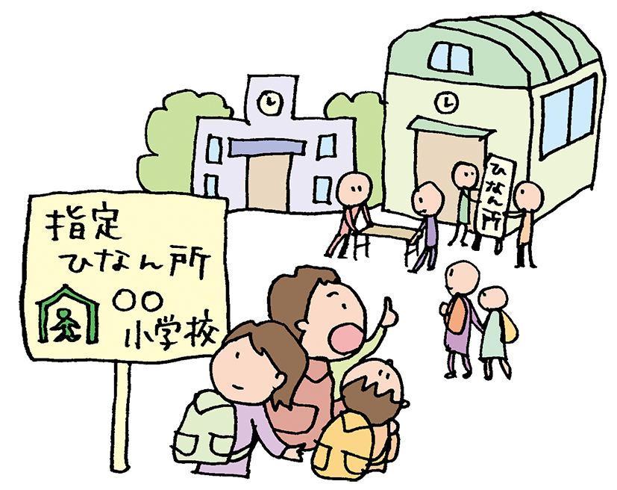
ゲーム方法
避難所ＨＵＧ
Notes:
ゲームのやり方を具体的に説明します。
【クリック】

Slide 8
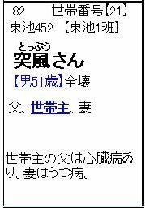
カード１枚が１人の人をあらわす
住んでいるところ
（様々な場所から集まって くることに配慮）
１．５ｍ
毛布
手荷物
年齢
（小さい子やお年寄りへの配慮）
２．０ｍ
健康状態・個人事情
（様々な事情を抱えていることに配慮）
Notes:
17
17
ゲームで使用するカードです。カード1枚が1人の人を表しますが
これを避難者カードといい、このカードは縦２ｍ、横1.5ｍの３㎡とします。
避難者１人当たりの必要面積は３㎡といわれています（人が横になれる広さ＋荷物置き場）。
このカードには避難者の情報が書かれていますが、注目してほしいところは、
まず、住所、班についてです。様々な場所から集まってくるので、同じ地区で集めるのもよいかもしれません。
続いて、性別、年齢です。小さい子やお年寄りへの配慮を忘れないでください。
最後に、注意事項についてです。健康状態や個人情報が書かれています。
様々な事情を抱えていますので、適切に対応してください。
避難者カードを１番から順番に担当が読み上げます。
読み上げられたカードについては、手が空いている人が箱から出し、体育館等の図面の中に配置しましょう。
担当がどんどん読み上げていきますが、読み上げていないカードを先に配置するのはやめてください。

Slide 9
カードの取扱い上の注意！
避難者カードは１～２５０まで順番に並んでいます。
１から順に読み上げて、配置しますので、シャッフルしないでください。
カードには絶対にメモ等を書き込まないでください。
※カード以外は書き込みOK
Notes:
カードの取り扱い上の注意です。

Slide 10
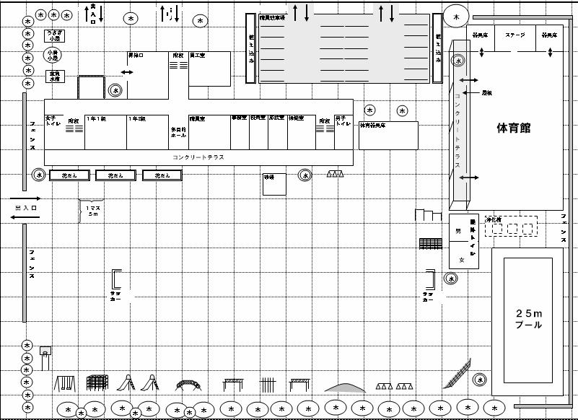
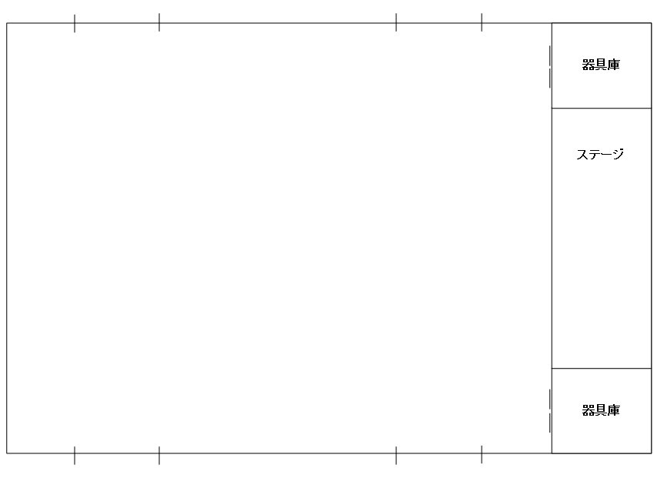
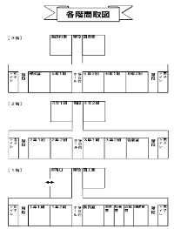
紙を並べよう
教室名（ ）
教室名（ ）
教室名（ ）
教室名（ ）
教室名（ ）
掲示板
※ペン・ふせん・カードは近くにおこう。
Notes:
19
19
このように、紙を並べましょう。
ペン・ふせん・カードは近くに置きましょう。

Slide 11
避難者カードを配置する
教室
教室
Notes:
19
19
避難者カードの配置のしかたです。
どこに入ってもらおうかな？
こんな風にして、避難してくる方を次々に配置していきます。
着いた順に自由に入ってもらうとか、地区別にするとか、
いろいろな考え方があると思いますが配置の仕方はグループで決めてください。
人によっては、体育館ではなくて、教室に入ってもらう方が良い方もいるかもしれません。
このように、それぞれの事情に応じて配置していきます。

Slide 12
学校の配置図
Notes:
20
20
学校にどんな教室があるかですが、
Ａ４の用紙で間取図があるので、それを見てください。
※使用可能な教室を５箇所程度に限定してゲームを進めても良い。

Slide 13

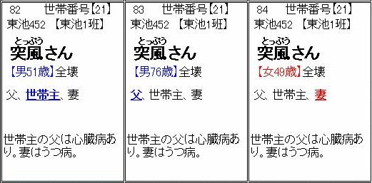
教室の使い方
2階会議室
(けが人)
教室名を記入
（ ）内に教室の用途を記入
Notes:
もし、教室を使う場合には、A4の白紙がありますので、
使いたい教室名を書いて用紙の上に避難者カードを配置してください。
また教室名の横に括弧で教室の用途を記載してください。

Slide 14
家族はまとめて配布します
Notes:
22
22
これが、１世帯分のカードです。
ゲームでは、世帯がいっしょに避難してきた場合は世帯単位で読み上げます。
３人分読み上げたら、３人分のカードを手に取り、配置してください。
配置していく中で、事情によってはどなたかだけ教室に入っていただくこともあるかもしれません。

Slide 15
こんな配置の仕方もあります
親子のカードを重ねて置く
二人の子のカードを重ねて置く
親
子
子
子
Notes:
23
23
小さな子供は、そんなに場所は取らないのではないかという方もいると思います。
そういう場合は、このようにカードを重ねてスペースを節約してもＯＫです。

Slide 16
イベントカード
誰ともなく受付を作ろ
うと言った。
８ イベント番号【１】
様々な情報や要望があるので、それに適切に対応する
Notes:
24
24
これはイベントカードです。上の方に青い帯があります。
このカードには、避難所に必要な空間配置を要求するような内容が災害本部からの連絡事項という形で出てきたり避難所で起こる出来事が書いてありますので、避難者を配置しながら、イベントカードにも対応してください。

Slide 17
場所の記入
受付
Notes:
25
25
このゲームでは、避難者の配置のほかに、
受付の場所や炊き出し場などの配置も行います。
受付を例にしてご説明します。
体育館の中に受付を作る場合の例す。
この場合は、体育館の用紙に直接「受付」と書き込んでください。
炊き出し場や仮設トイレの配置なども出てきますが、
それらについては敷地図に直接、書き込んでください。

Slide 18
敷地配置図
Notes:
26
26
これは学校の敷地図です。
校舎、体育館、プールのほかに駐車場、運動場、屋外トイレや遊具がありますね。

Slide 19
敷地配置図への記入
自動車、テントについて
５ｍ
○○さん
犬
○○さん
テント
５ｍ
○○さん
車
テント２間×３間
バス
○○さん
普通の車は１マスの半分！
Notes:
27
27
車の中でや、テントで生活したいという人もいると思います。
敷地図には点線のマス目は、一辺が５ｍです。
車を停める場合は、普通車では、１マスの半分くらいになりますので、図のように四角を書いて、誰の車かわかるように名前を書いてください。
バスは、２マスで四角を書いてください。
テントについても同様です。敷地図に書き入れた後、避難者カードは不要になりますので、隅にまとめておいてください。
ペットについても、誰のペットかわかるように名前を書いてください。

Slide 20
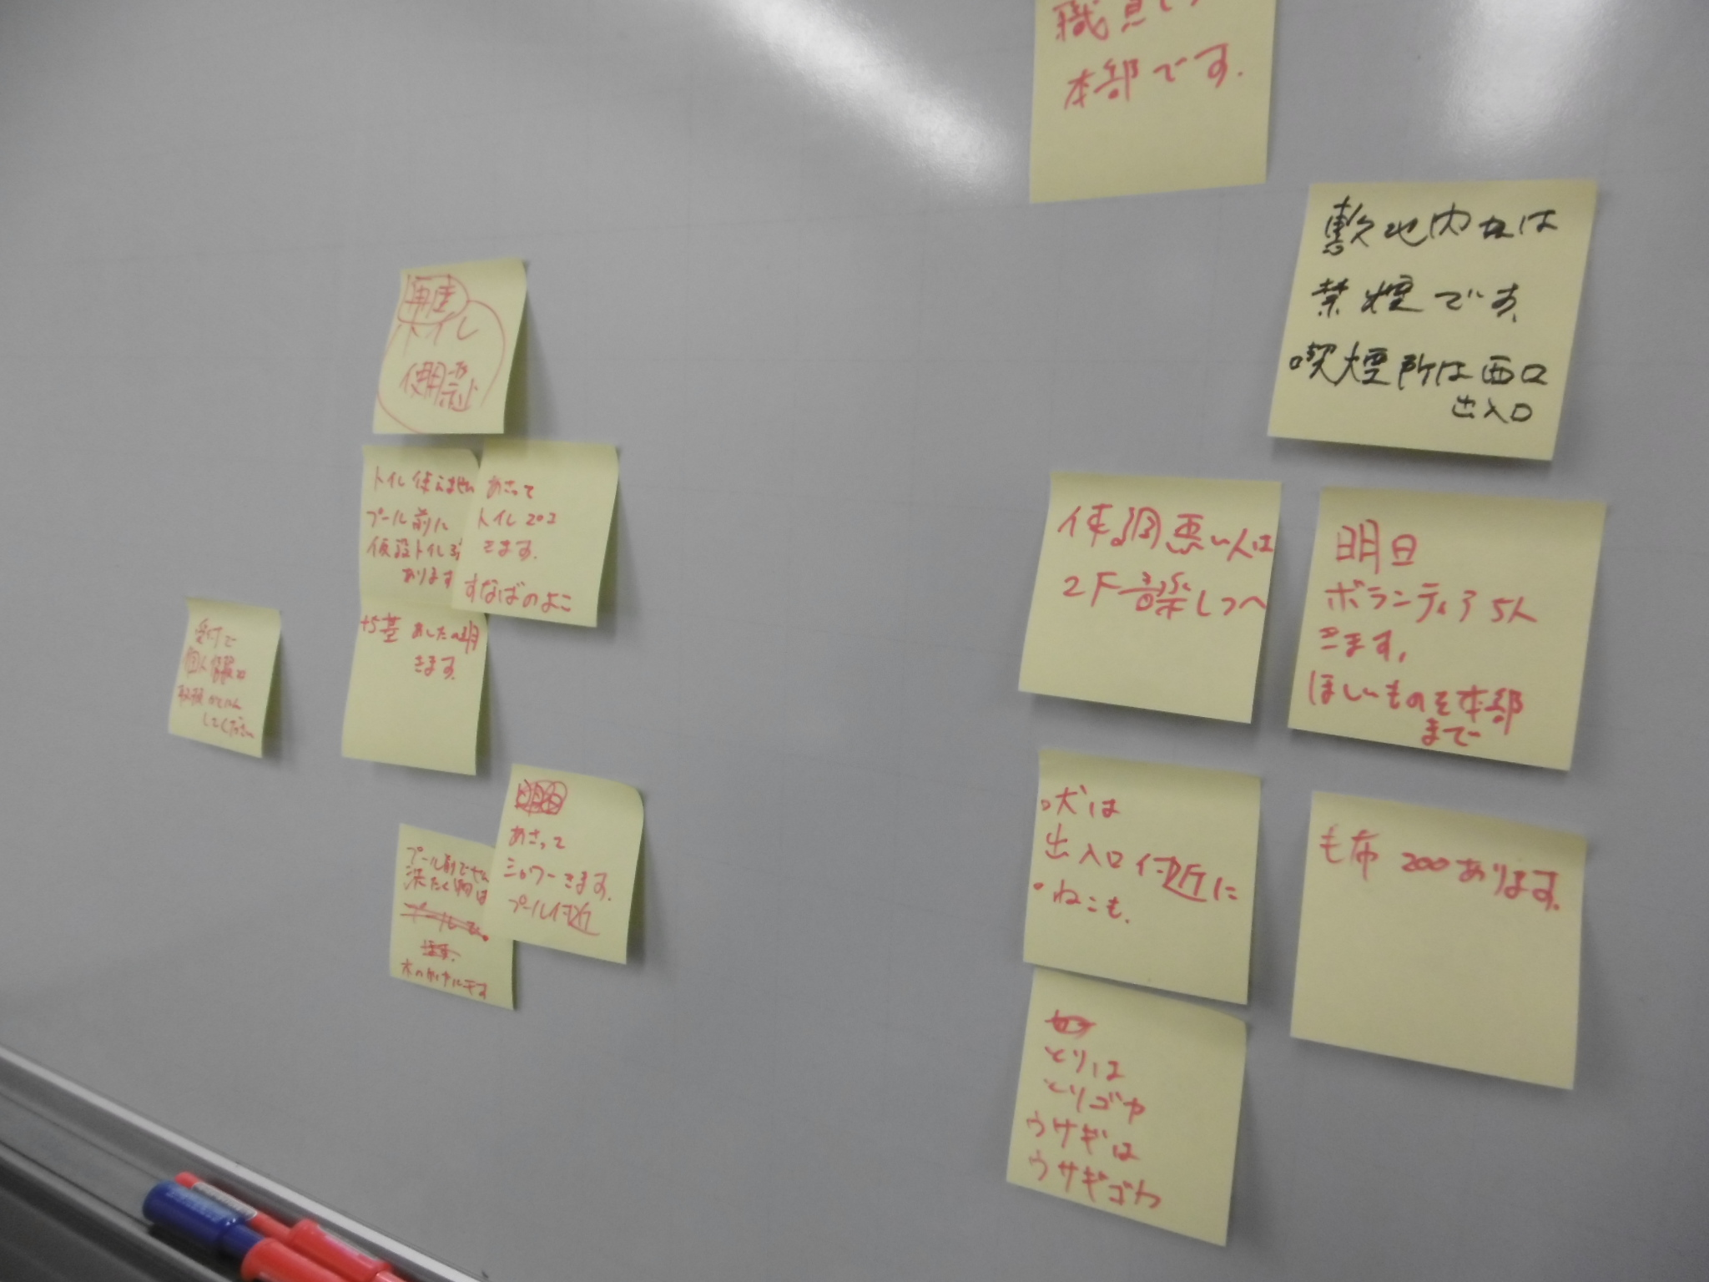
掲示板の利用
・喫煙所の場所
・物資が○時に到着
・仮設トイレの配置場所
など・・・
※避難者に提供すべき情報を張り出す
Notes:
28
28
喫煙所（たばこを吸ってよい場所）はどこか、○○が何時ころ到着する、仮設トイレをどこに設置するかなど、
避難者に提供すべき情報を掲示板に張り出す必要があります。
掲示板用紙（A３）に書きましょう。

Slide 21
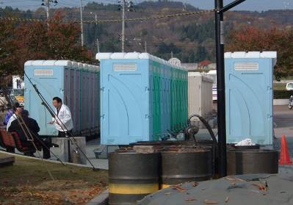
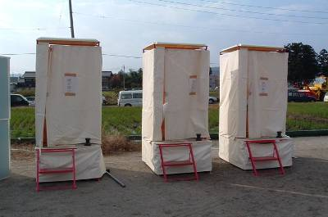
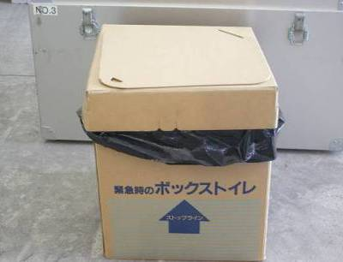
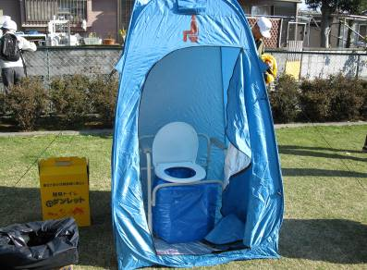
（知識として）仮設トイレ・ポータブルトイレとは･･･
↑仮設トイレ
↑ポータブルトイレ
Notes:
42
42
仮設トイレ、簡易（ポータブル）トイレについては、こちらを参考にしてください。

Slide 22
本日のゲームの条件
地震発生
・日付 １月19日（日）
・○○小学校（避難所）
・午前１１時に大地震発生
・マグニチュード ９．０
・現在時刻は午後４時
Notes:
30
さて、本日のゲームの条件です。
※日付や時刻を変更して実施してもよい。
例：8月（夏で熱中症対策が必要）等

Slide 23
本日のゲームの条件
ライフライン
・電気 停電している。
・ガス 遮断している。
・水道 断水
・電話 ときどき通じる。
・メール 遅れて届く。
・下水道 不明
Notes:
31
31
31
ライフラインの状況です。
※条件を変更して実施してもよい。

Slide 24
本日のゲームの条件
○○小学校の被害状況
・校舎、体育館は耐震性があるため、 大きな被害はなく、使用可能。
・日曜日だが、一部の教員が勤務していたため、校舎と体育館の鍵は開いている。
Notes:
32
避難所の小学校の被害です。
※条件を変更して実施してもよい。

Slide 25
本日のゲームの条件
住民組織
北山
西浦
東池
避難所
南田
Notes:
33
地域のイメージです。
北山、西浦、南田、東池の４地区があります。これらの地区から、避難所に被災者が集まってきます。

Slide 26
本日のゲームの条件
避難者の状況
・校庭に１００人程度の避難者がいるが、続々と避難してきている。
・老人、乳幼児、妊婦、外国人、車椅子 の姿が見える。
・車で避難してきている人もいる。
・雨足が強くなってきているので、順次体育館に入れる必要がある。
Notes:
34
避難者の状況です。
※条件を変更して実施してもよい。

Slide 27
本日のゲームの条件
備蓄してあるもの
・非常用発電装置はない。
・仮設トイレなし。
・テント２張（３．６×５．４ｍ）がある。
・調理室なし。
・備蓄食料なし。
・救護所は設置されない。
Notes:
35
小学校の設備です。
※条件を変更して実施してもよい。

Slide 28
本日のゲームの条件
体育館、教室の開放順序
体育館
校舎 特別教室
校舎 普通教室
Notes:
36
中学校の開放順序です。

Slide 29
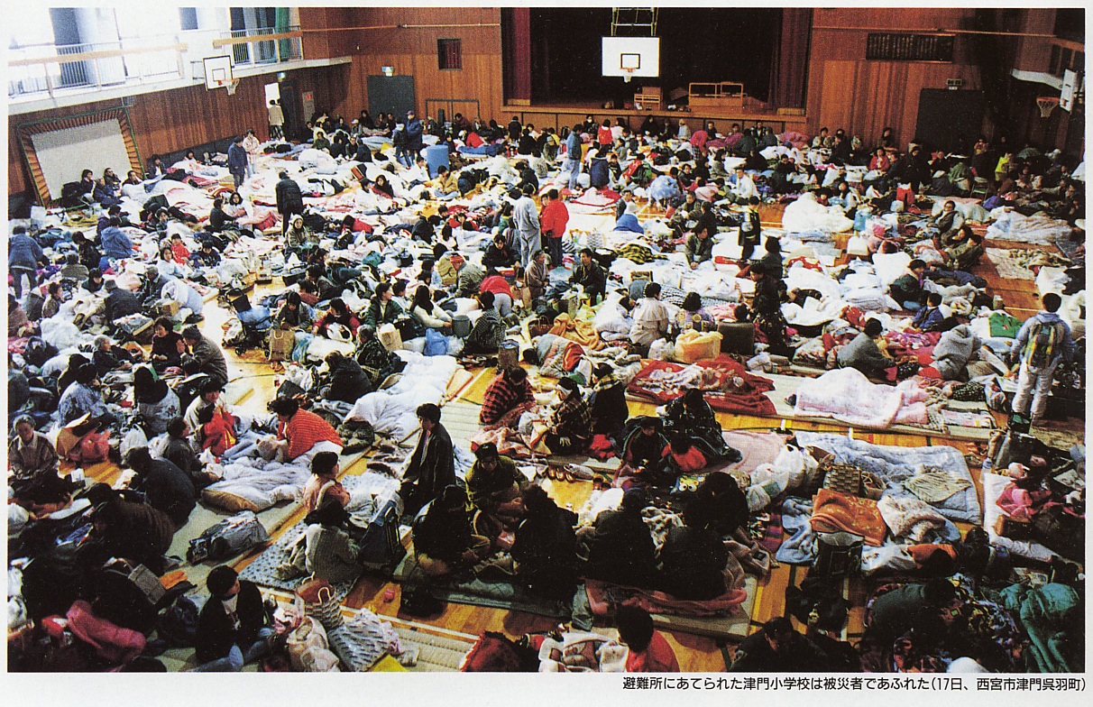
阪神・淡路大震災 1995.01.17
ごちゃごちゃ･･･
西宮市立津門小学校 震災当日の1月17日
Notes:
こちらは、1995年に発生した阪神淡路大震災時の避難所の写真です。
小学校の体育館が避難者で一杯になっています。

Slide 30
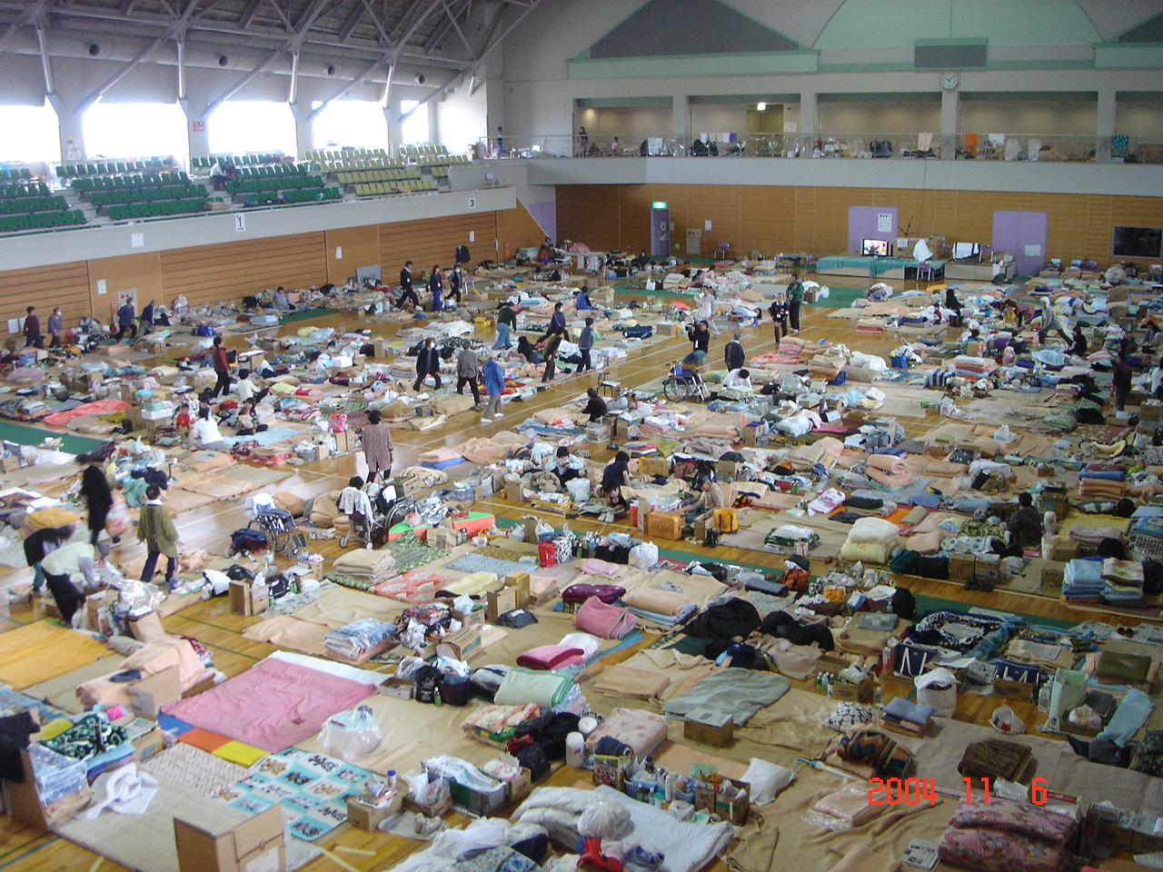
中越地震 2004.10.23
通路らしきものが･･･
2004.11.06 小千谷市総合体育館
Notes:
こちらは、2004年に発生した、中越地震のときの避難所の様子です。
先ほどの避難所と違い、整然としている様子が分かると思います。
ポイントは通路の確保です。

Slide 31
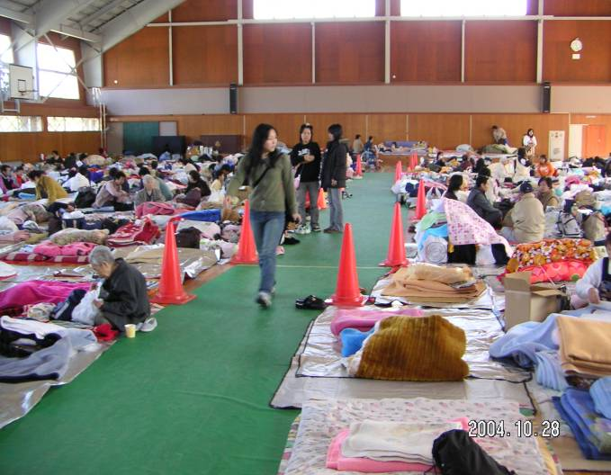
避難所の光景（中越地震）
一定の秩序を保つことで、避難所生活の質が大きく変わる！！
長岡市立北中学校体育館
Notes:
40
40
40
これは長岡市内の中学校の体育館ですが、やはり通路が確保されています。
一定の秩序、きまりをつくることで、避難所生活の質が大きく変わります。

Slide 32
まずはじめに・・・
ごちゃごちゃした避難所にならないように、通路を体育館の中に書き入れて下さい！
例
例
Notes:
41
41
今から時間を取りますので、ごちゃごちゃした体育館にならないようにするため、例のように通路を体育館の中に書き入れてみましょう。
あくまでも例ですので、別の通路でも構いません。２分間で通路を書き込みましょう。
※全グループが通路を書き込んだことを確認

Slide 33
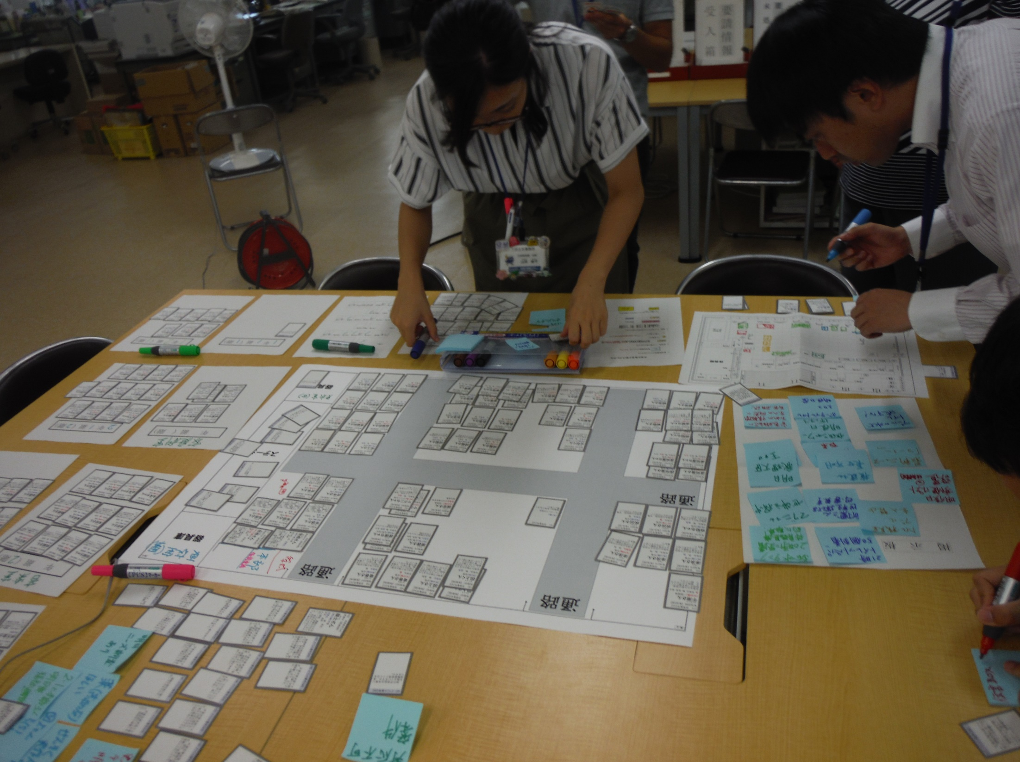
みんなで協力して配置しましょう
避難者カードを１番から順に担当が読み上げます。
この人たちを体育館に配置しましょう。
イベントカードもありますので、グループで相談して、
遅れないように対応してくださいね！！
Notes:
それでは、避難者カードを１番から順に読み上げます。地区割りなどをどうするか作戦会議をしながら、体育館に配置してください。
受付の場所など、イベントへの対応もお願いします。
職員がいますので、わからないことなどがあったら聞いてください。
それでは始めます。
★１番から順に読み上げる★

Slide 34
ゲーム終了
ここで、ゲームを終了します
Notes:
44
44
※時間を見て、ゲームを終了します。
※終了前の残りカードの取り扱い
このゲームは、できるだけ多くの事例に接することも目的のひとつなので、
時間が足りなくなりそうな場合は、今後どのような避難者が来るか、どのような出来事が起こるかを紹介してゲームを終了します。

Slide 35
まとめ
グループで
・良かった場面
・困った場面
について、話し合ってください。
Notes:
45
45
これから、まとめに入ります。グループで、
・良かった場面
・困った場面
について、話し合い合います。
時間は10分間とります。
【10分・・・様子を見て、時間を調整する】
＜それぞれについて、代表者に発表してもらう＞
最後に避難所運営について補足の説明をします。

Slide 36
避難所運営の課題
避難所にはいろいろな人が集まってくる。
対応しなければならない課題も多くある。
■トイレはどうすればいい？
■ペットはどこに連れて行けばいい？
■体調の悪い人がいたらどうすればいい？
Notes:
避難所には、様々な人が集まってくるため、対応しなければいけない課題がたくさん出てきます。
トイレの問題、ペットの問題、配慮の必要な人への対応など様々です。

Slide 37
トイレ問題から生じる健康被害
トイレ環境の悪化
飲まない 食べない
健康被害
くさい、汚い、暗い、寒い、遠い、段差がある、視線が気になる
血液が濃縮
↓
血栓ができやすくなる
震災関連死
エコノミークラス症候群など
トイレ環境の悪化が死に繋がることもある
トイレ問題に対する対応策
携帯トイレ、簡易トイレ等の備蓄
トイレを清潔に保つことが避難所運営に効果的
Notes:
避難所では少ないトイレをたくさんの人が使うことによって、トイレ環境が悪化し、
トイレに行くのをためらって、食べなくなったり、飲まなくなったりする人が出てきます。
すると、健康被害が出てきて、死亡してしまう例もありました。
トイレを清潔に保つことが、避難所運営では大切です。
掃除なら、誰でもできます。避難所でも、学校と同じように当番を決めてトイレ掃除をするなどの工夫が必要です。

Slide 38
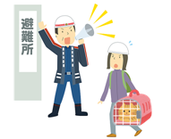
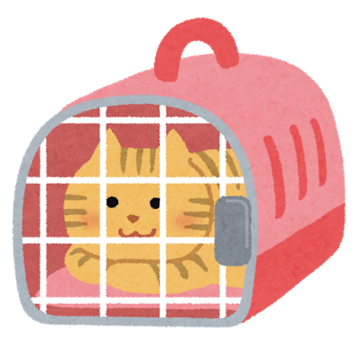

ペットについての考え方
＜地震の前＞
○しつけ
○備蓄（えさ等）
○訓練参加 など
＜避難の時＞
○安全を確保
○ペットと一緒に避難所へ（同行避難）
＜避難所生活＞
○決められたスペースで管理
○飼育ルール厳守
○世話を行う
飼主には、責任がある！！
Notes:
ペットについては、
・人間と同じように、えさ等の備蓄をしておくこと
・避難の際はペットと一緒に同行避難すること
・決められたスペースで世話を行うこと
など、飼い主には責任があることを確認していただきたいです。
【クリック】

Slide 39
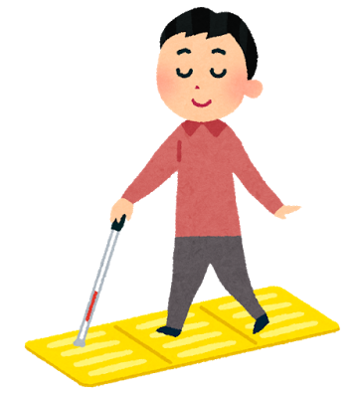
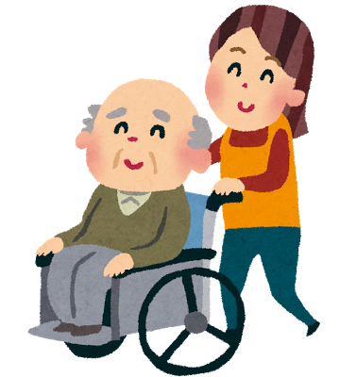

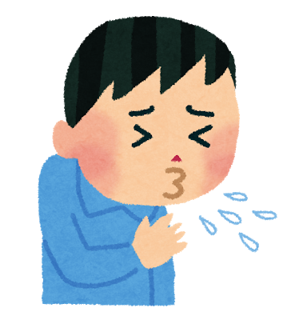
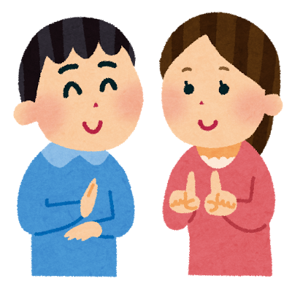
いろいろな課題を抱えた避難者
視覚 障害者
足の不自由な方
外国人の方
聴覚 障害者
体調の悪い方
Notes:
いろいろな方が集まってくるのが、避難所です。
今日のみなさんのように「一人ひとりを大事にしながら」でも「すばやく対応」が大切ですね。

Slide 40
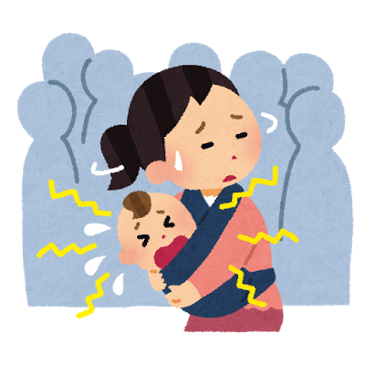
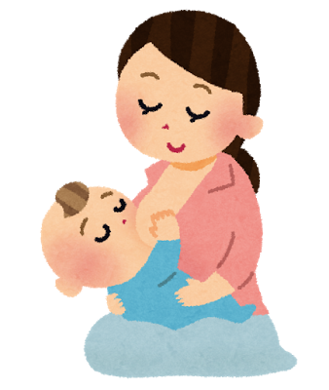
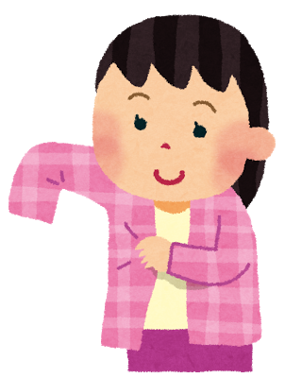
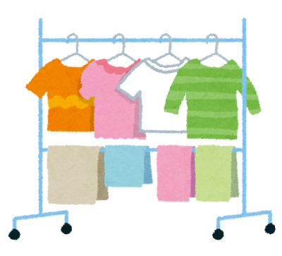

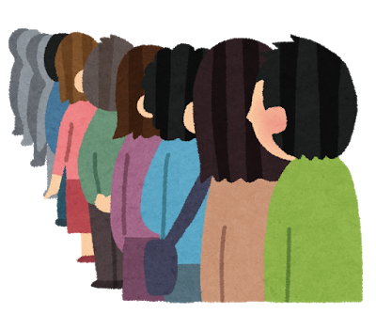
女性の視点からの課題
育児
授乳
着替え
洗濯（下着等）
支給への配慮
トイレ等の安全
Notes:
大勢が共同生活する避難所では、女性の視点からの課題もあります。
育児や着替えの場所など、配慮が必要なことがありますので、避難所運営の役員に女性は必要です。
みなさんも、積極的に避難所運営に参加し、女性の視点からも考えていただきたいです。

Slide 41
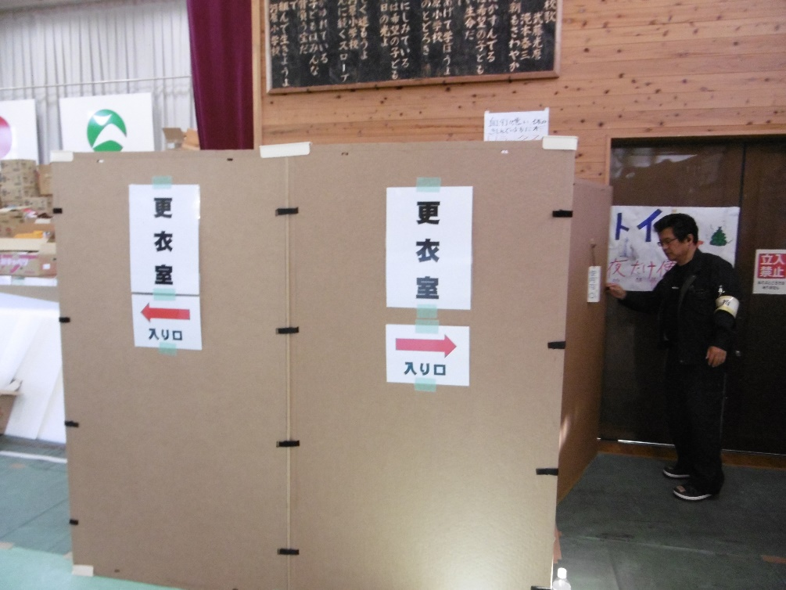
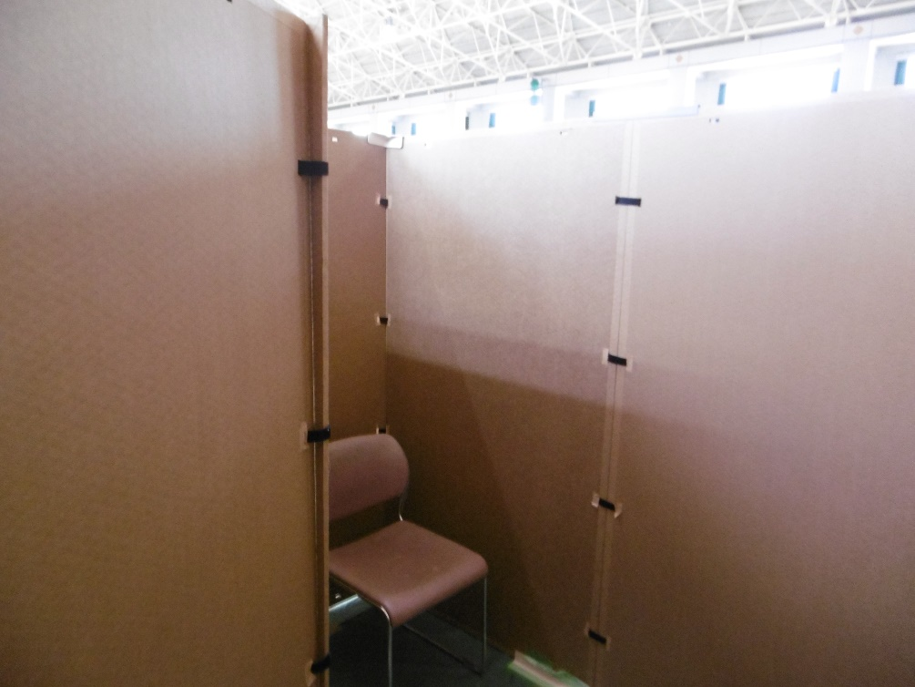
女性への配慮
女性の役員も、話し合いながら運営に対応。
↓
女性の生活のためのスペースとして、器具庫にあった段ボールのパーテーションで、更衣室を体育館内に作った。
Notes:
女性の役員が、話し合いながら避難所運営に加わることで、女性の生活のためのスペースとして、
器具庫にあった段ボールのパーテーションで、更衣室を体育館内に作った事例もありました。

Slide 42
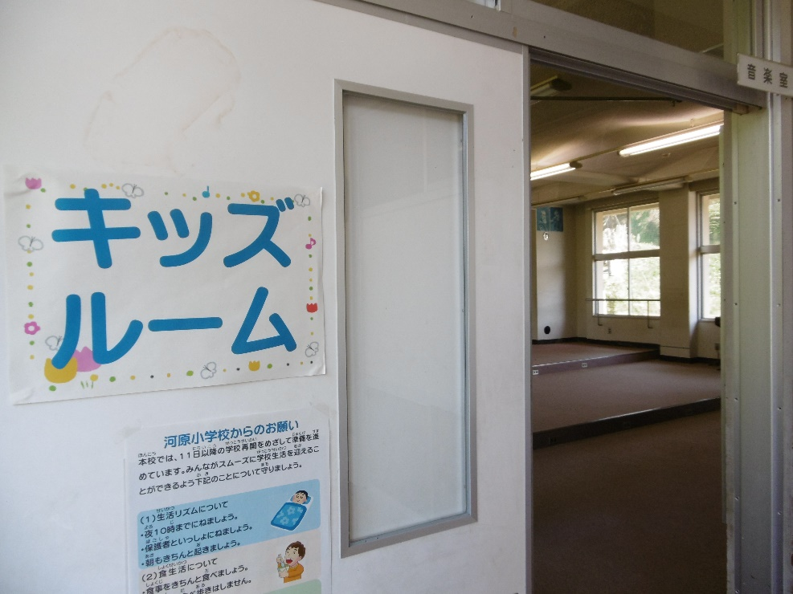
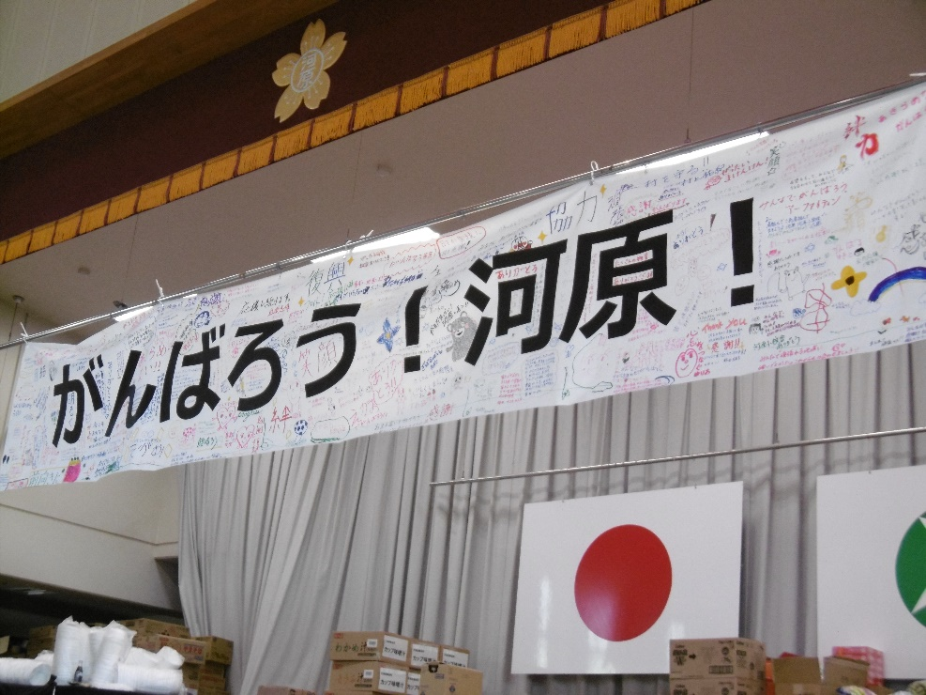
子どもへの配慮
音楽室をキッズルームとし、子供たちを集め、保育士のボランティアが面倒を見た。
子どもたちにも役割を与えた。子供もみんな何ができるか考えてもらった。
Notes:
避難所には、もちろん子どもも避難してきます。
子どもたちがストレスをためないよう、キッズルームを設置した事例があります。
また、弁当を配るなど、子どもたちにもできる仕事を一緒に考えることも大切です。

Slide 43
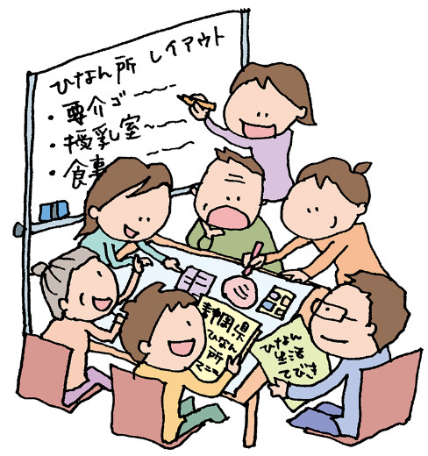
本 日 は お 疲 れ 様 で し た
最後に協力して
片付けをしましょう！
Notes:
53
53

